Slide 1
Project

Slide 2
프로젝트 과제 (10점 만점)
데이터에 대한 간단한 탐색분석 (2점)
1.1 기술통계치 (빈도 및 평균 등)
1.2 데이터시각화 (히스토그램, 산점도 등 2개 이상)
주어진 데이터를 7:3의 비율로 Train/Test set (1점)
3. K-NN, Decision Tree, Random Forest, Support vector machine, Logisitic Regression 중 3개이상의 기법을 적용하여 비교 분석 (5점)
4. 3의 결과를 기반으로 전체적 분류모형에 대한 평가 (2점)
위의 순서로 ppt로 이 템플릿을 사용하여 작성(10-15페이지)

Slide 3
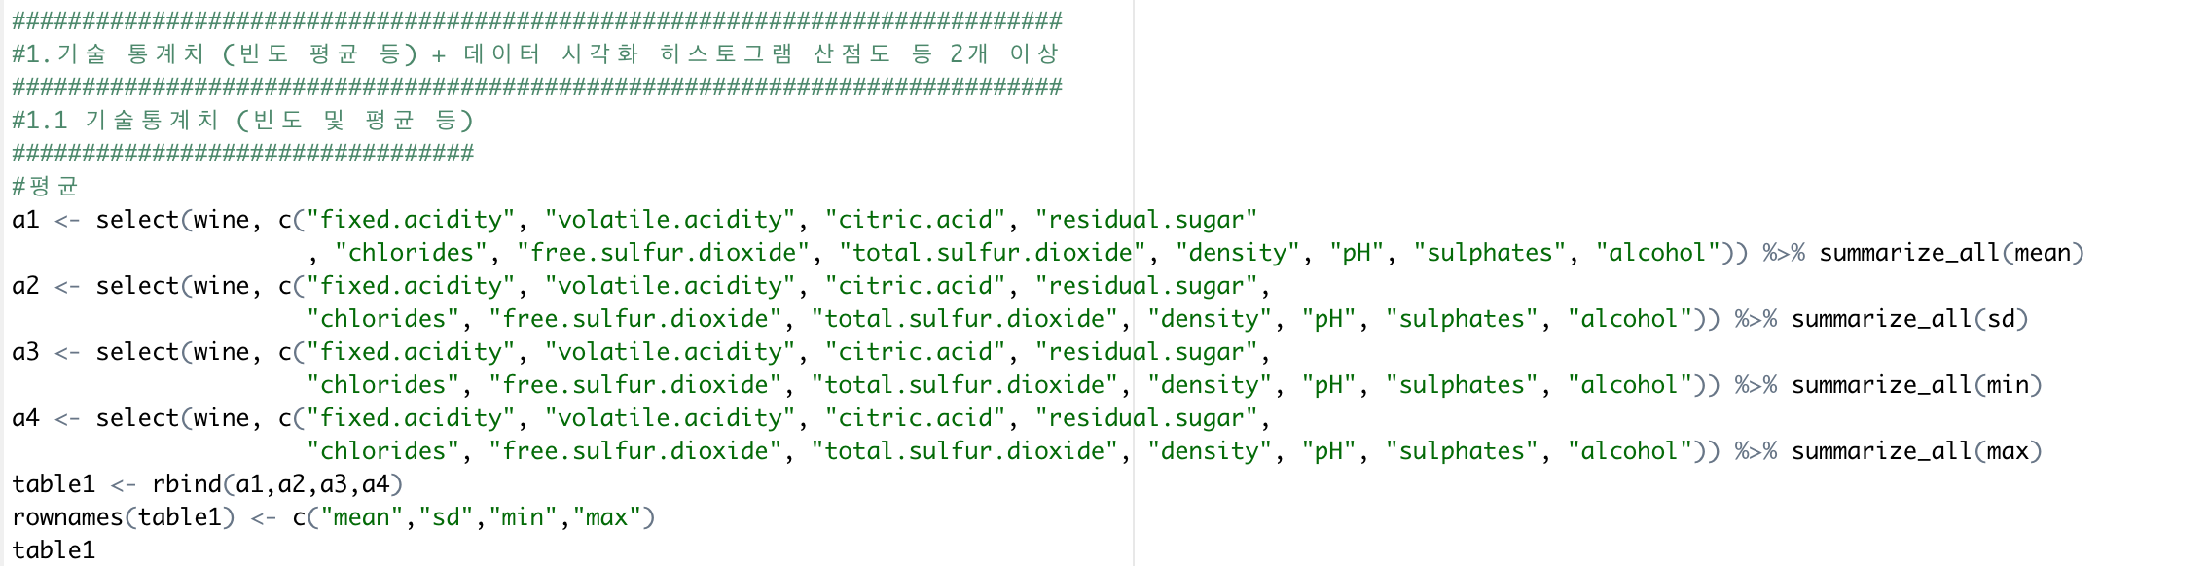
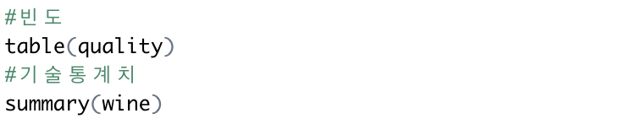
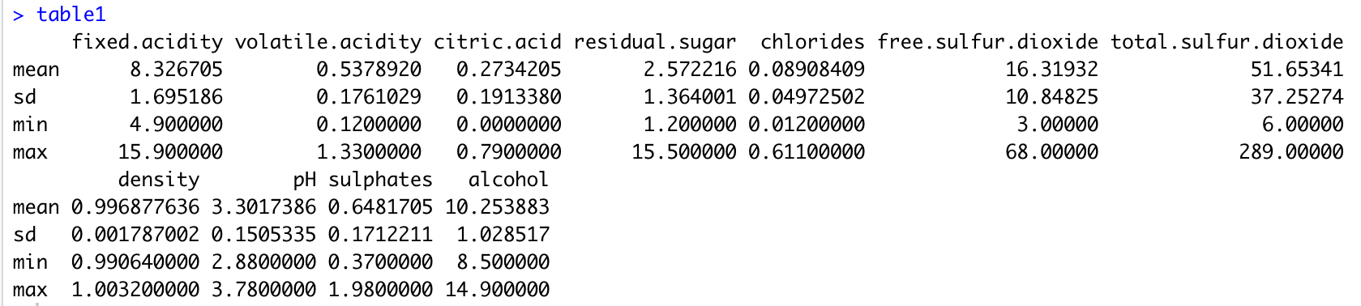
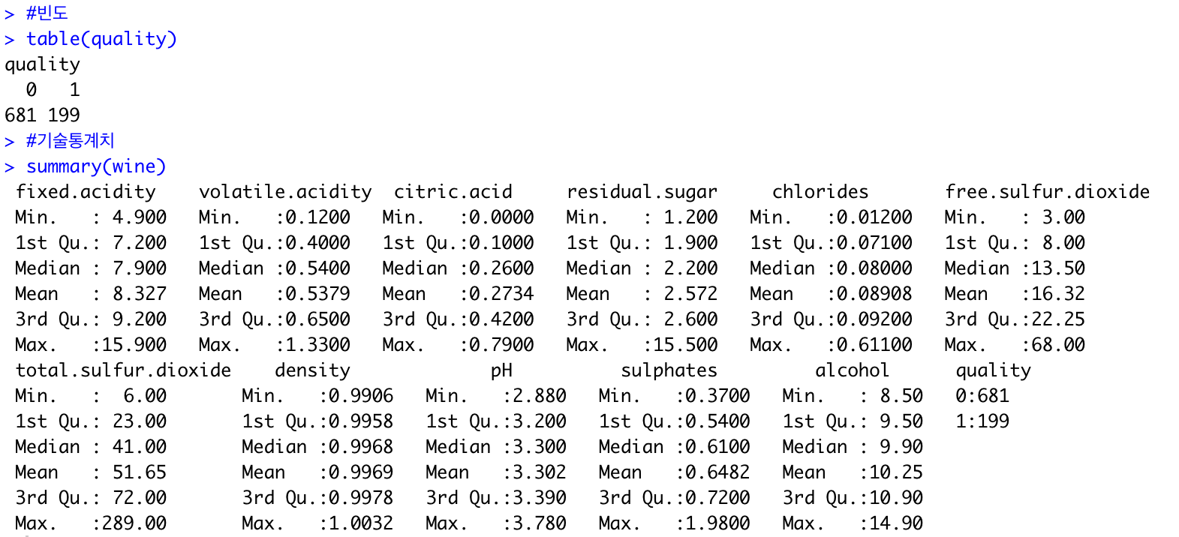
1. 데이터에 대한 간단한 탐색 분석
1.1 기술통계치 (빈도 및 평균 등)

Slide 4
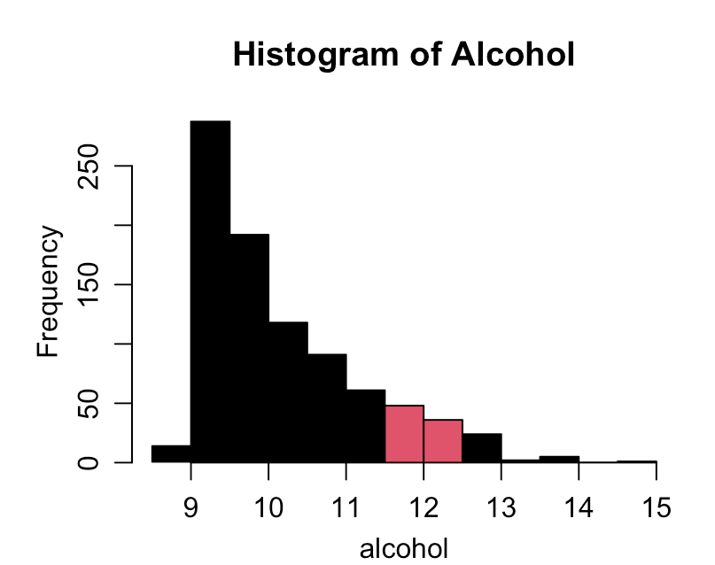
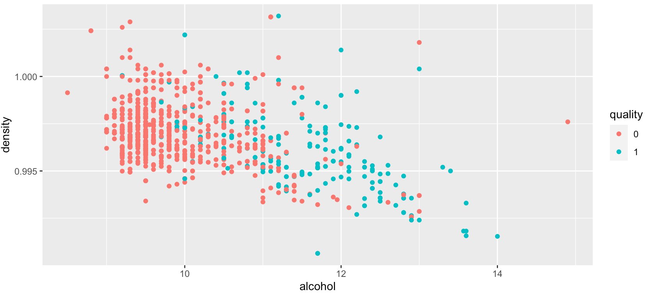
1. 데이터에 대한 간단한 탐색 분석
1.2 데이터시각화 (히스토그램, 산점도 등 2개 이상)
Alcohol에 대한 히스토그램 (색깔=quality)
Alcohol과 density에 대한 히스토그램 (색깔=quality)
어느정도 음의 상관 관계를 보이는 듯함

Slide 5
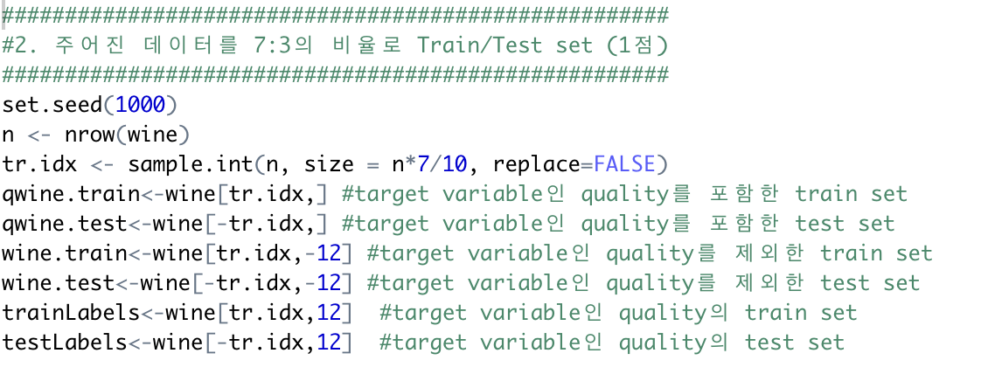
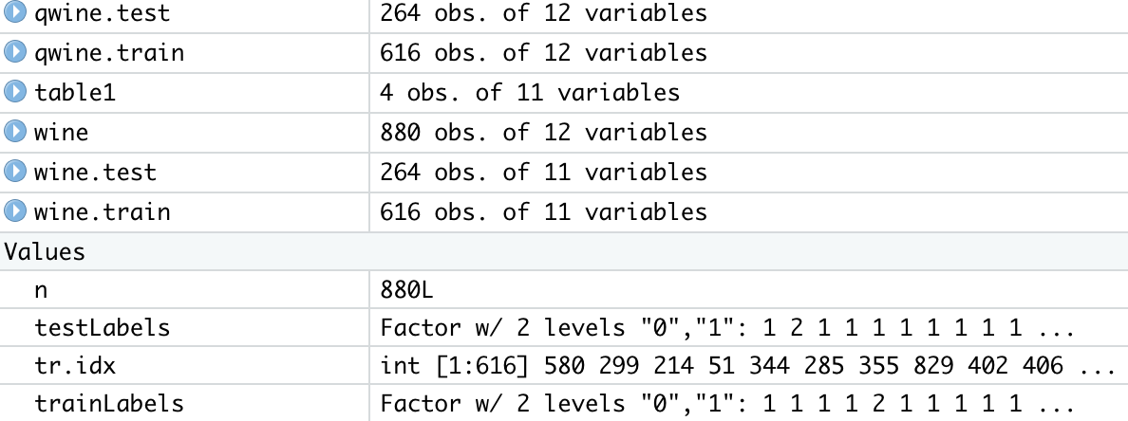
2. 주어진 데이터를 7:3의 비율로 Train/Test set
Wine의 데이터 = 880
Wine.train = 616 (880의 70%)
Wine.test = 264 (880의 30%)
Qwine과 wine의 train,test는 target variable인 quality의 포함 유무의 차이

Slide 6
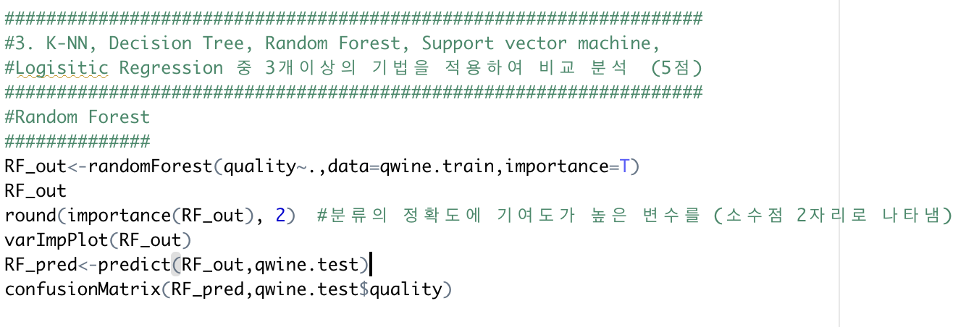
3. K-NN, Decision Tree, Random Forest, Support vector machine, Logistic Regression 중 3개이상의 기법을 적용하여 비교 분석
1. Random Forest

Slide 7
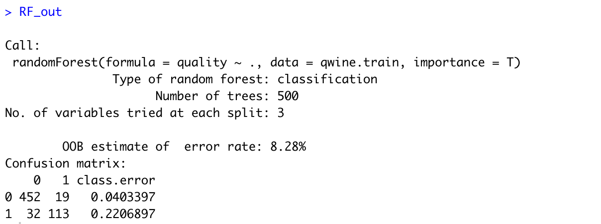
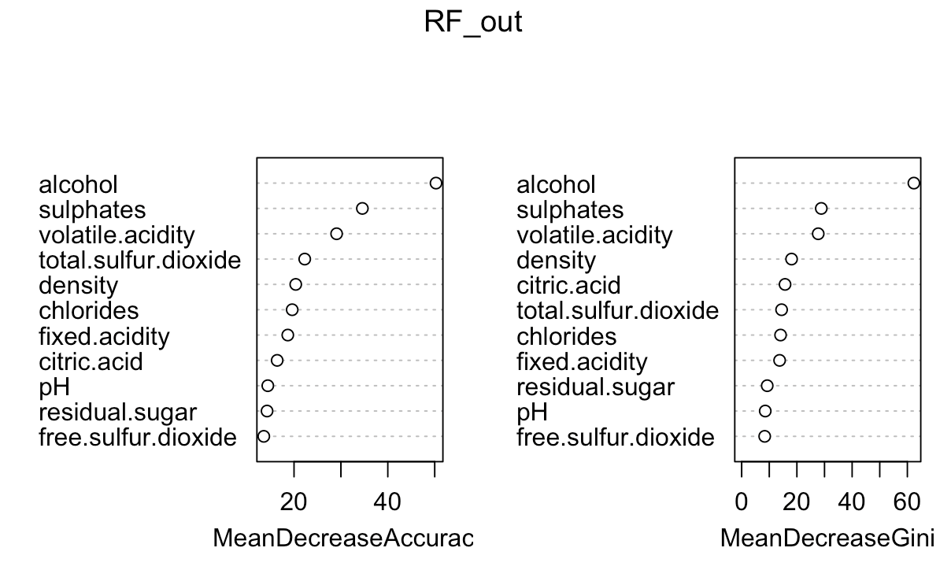
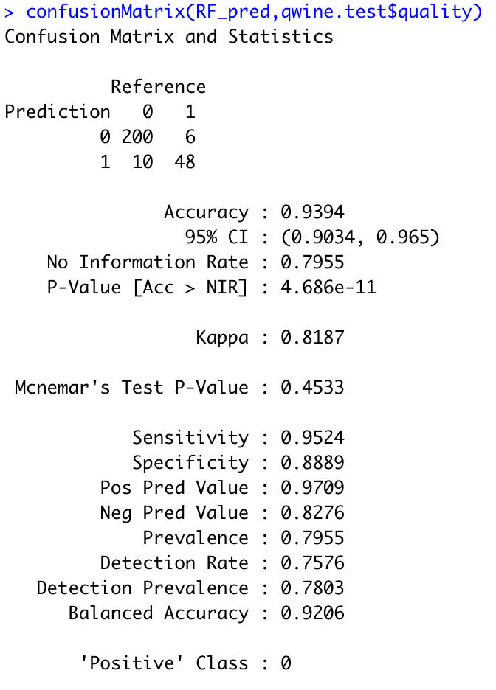
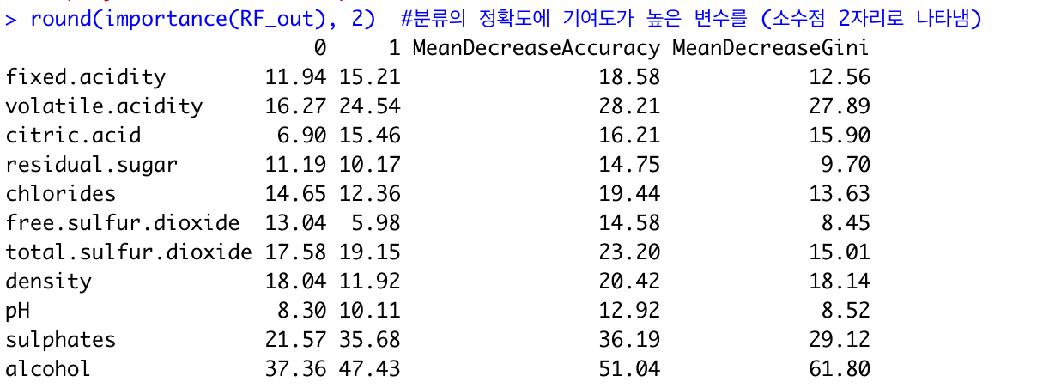
3. K-NN, Decision Tree, Random Forest, Support vector machine, Logistic Regression 중 3개이상의 기법을 적용하여 비교 분석
RandomForest를 수행 후 각 variable에 대해 importance를 나타내고, 이를 varplot으로 시각화 하면 alcohol에 대해 가장 importance 가 높음을 알 수 있다.
Confusion Matrix를 이용하면 Accuracy 93.94% / Sensitivity 95.24% / Specificity 88.89% 임을 알 수 있다.
Kappa = 0.8187

Slide 8
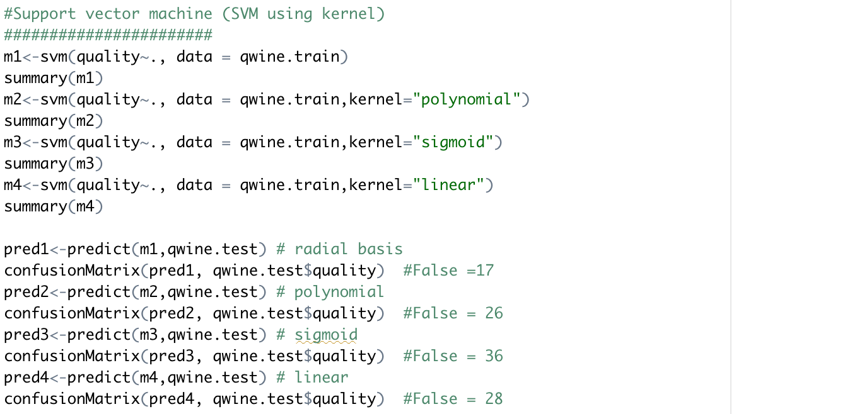
3. K-NN, Decision Tree, Random Forest, Support vector machine, Logistic Regression 중 3개이상의 기법을 적용하여 비교 분석
2. Support Vector Machine

Slide 9
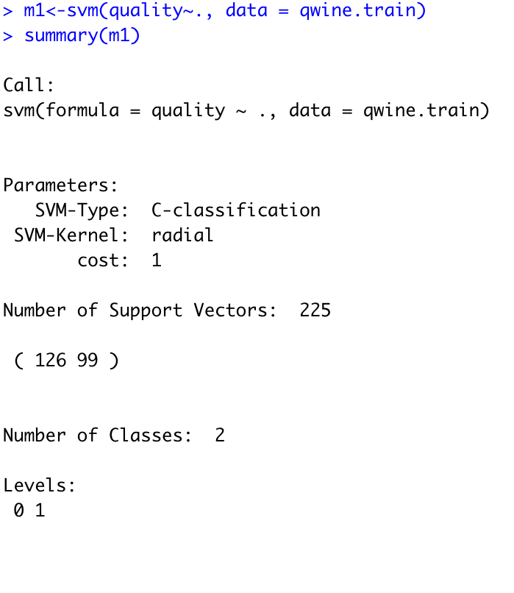
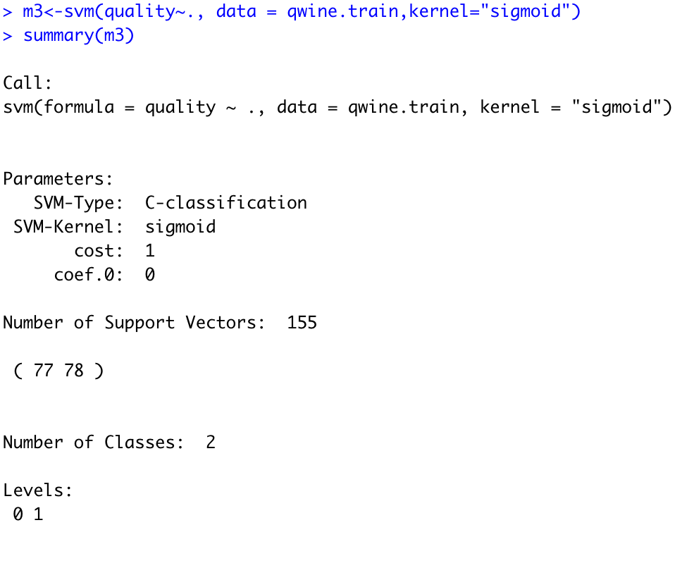
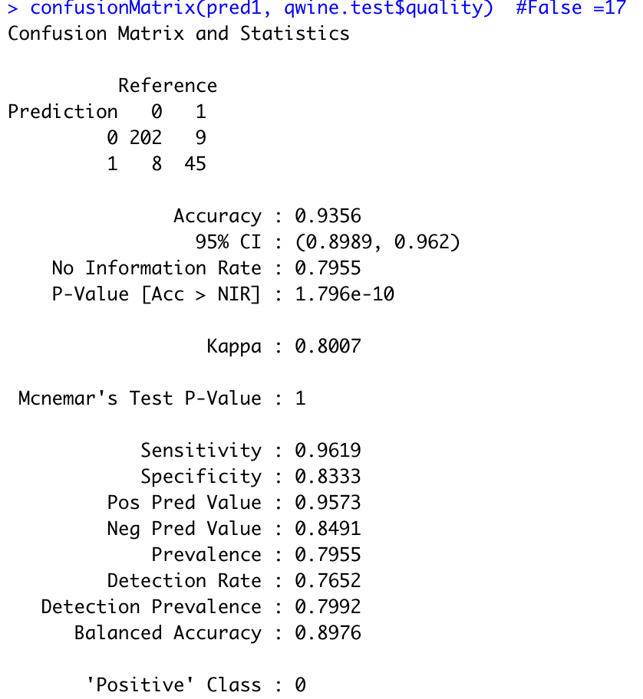
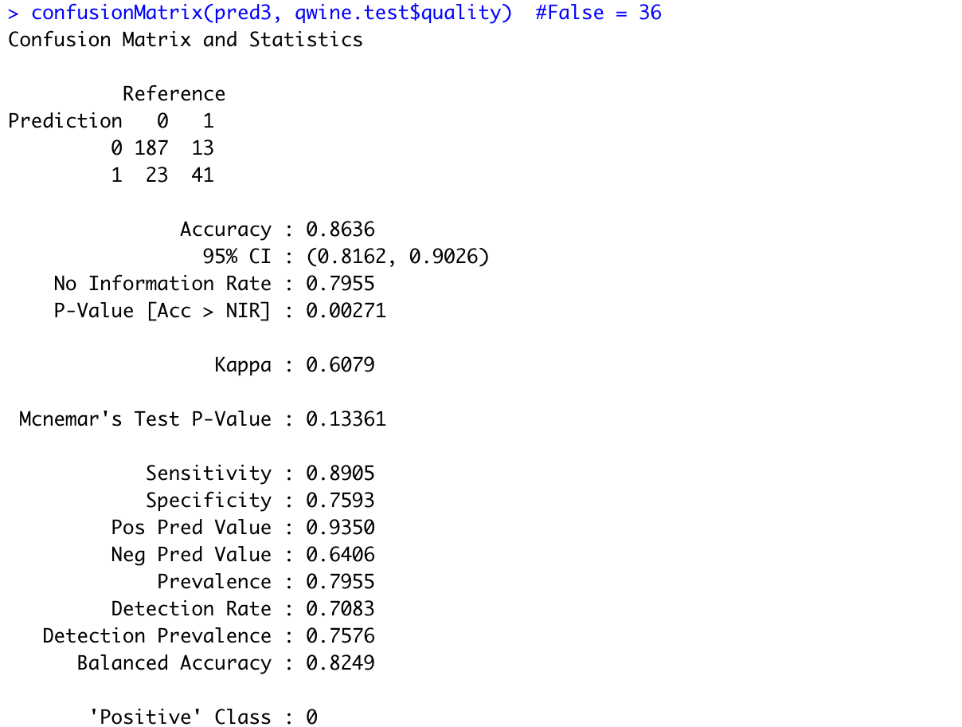
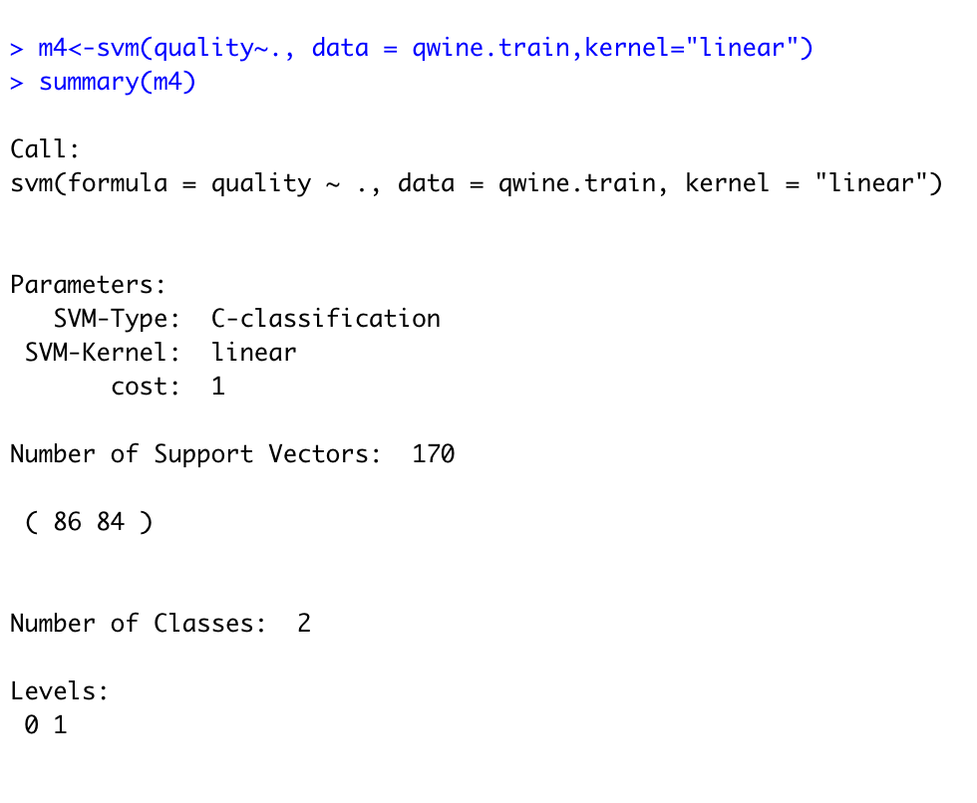
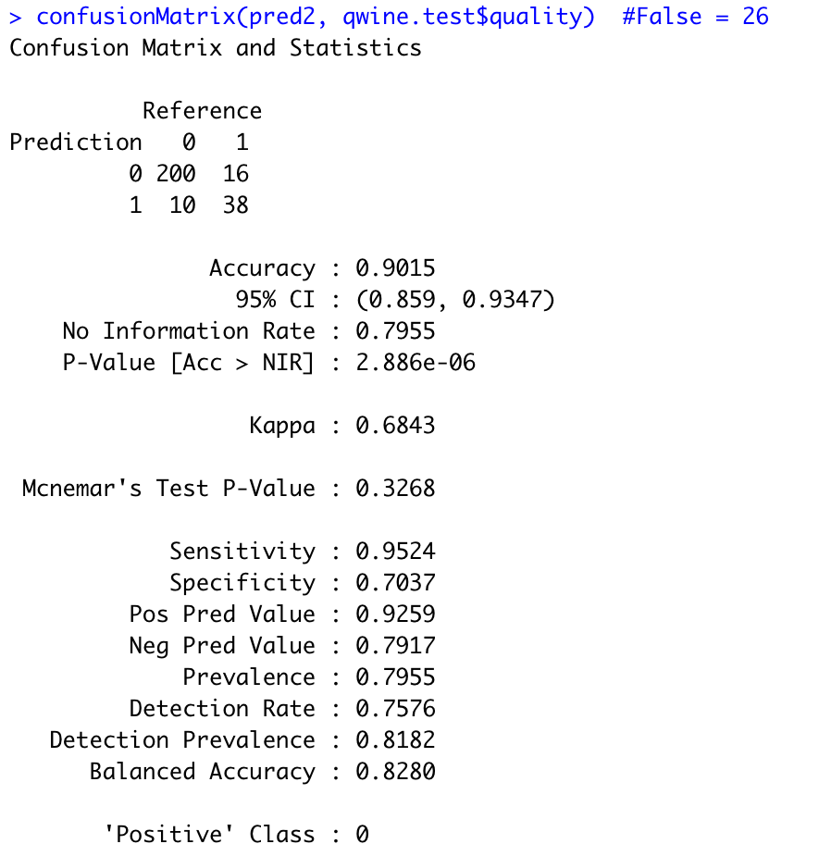
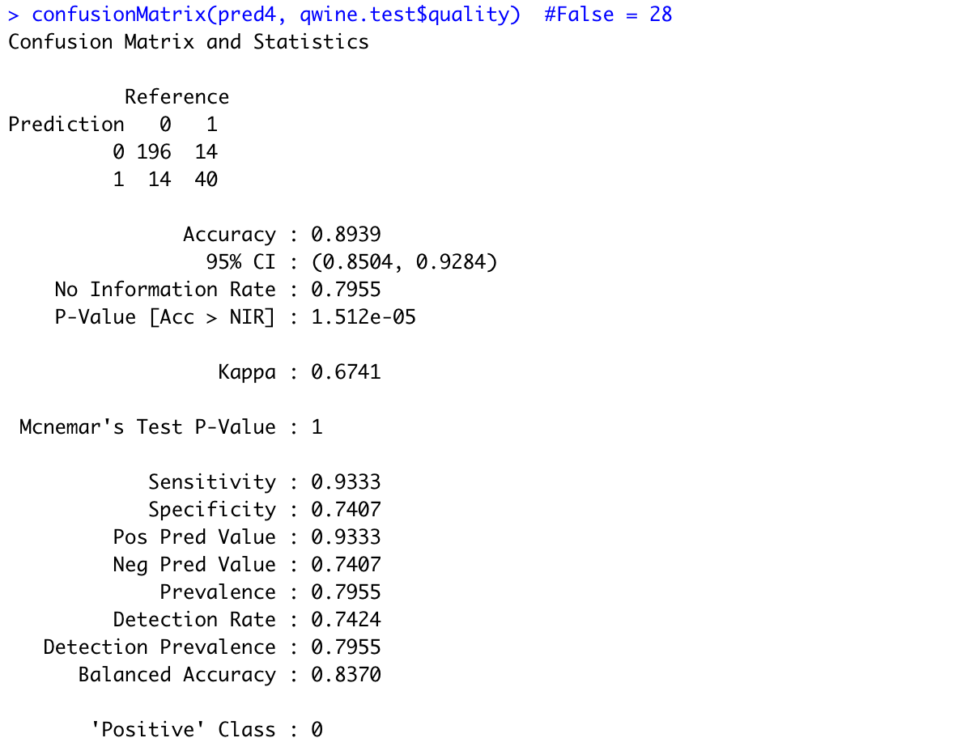
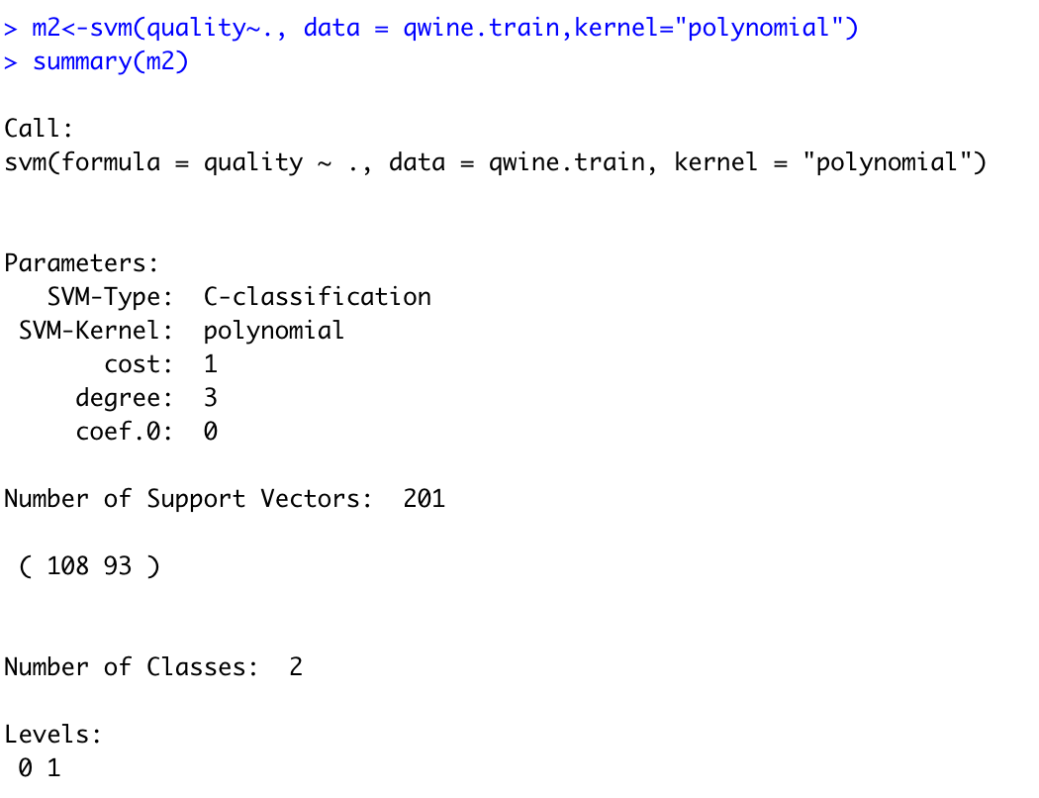
3. K-NN, Decision Tree, Random Forest, Support vector machine, Logistic Regression 중 3개이상의 기법을 적용하여 비교 분석
Radial Model
Accuracy : 93.56%
Sensitivity 96.19%
Specificity 83.33 %
Kappa = 0.8007
Radial, polynomial, sigmoid, linear 에 대해서 분석한 결과 False (positive/negative) 는 각각 17/26/36/28로 가장 최적의 모델은 radial 이었다.

Slide 10
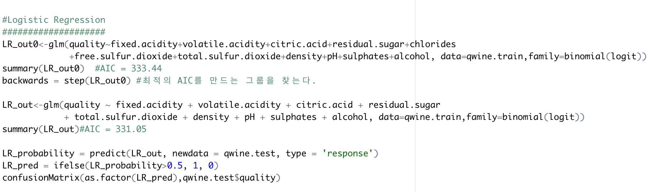
3. K-NN, Decision Tree, Random Forest, Support vector machine, Logistic Regression 중 3개이상의 기법을 적용하여 비교 분석
3. Logistic Regression
기본적으로 전체 데이터에 대해 Logistic Regression을 사용하면 AIC가 333.44가 나오는데, 최적의 모델을 만들기 위해서는 그룹을 제외하면서 AIC가 최소가 되는 경우를 찾아야한다.
그래서 backwards를 사용하여 AIC가 최소가 되는 경우를 찾아준다.

Slide 11
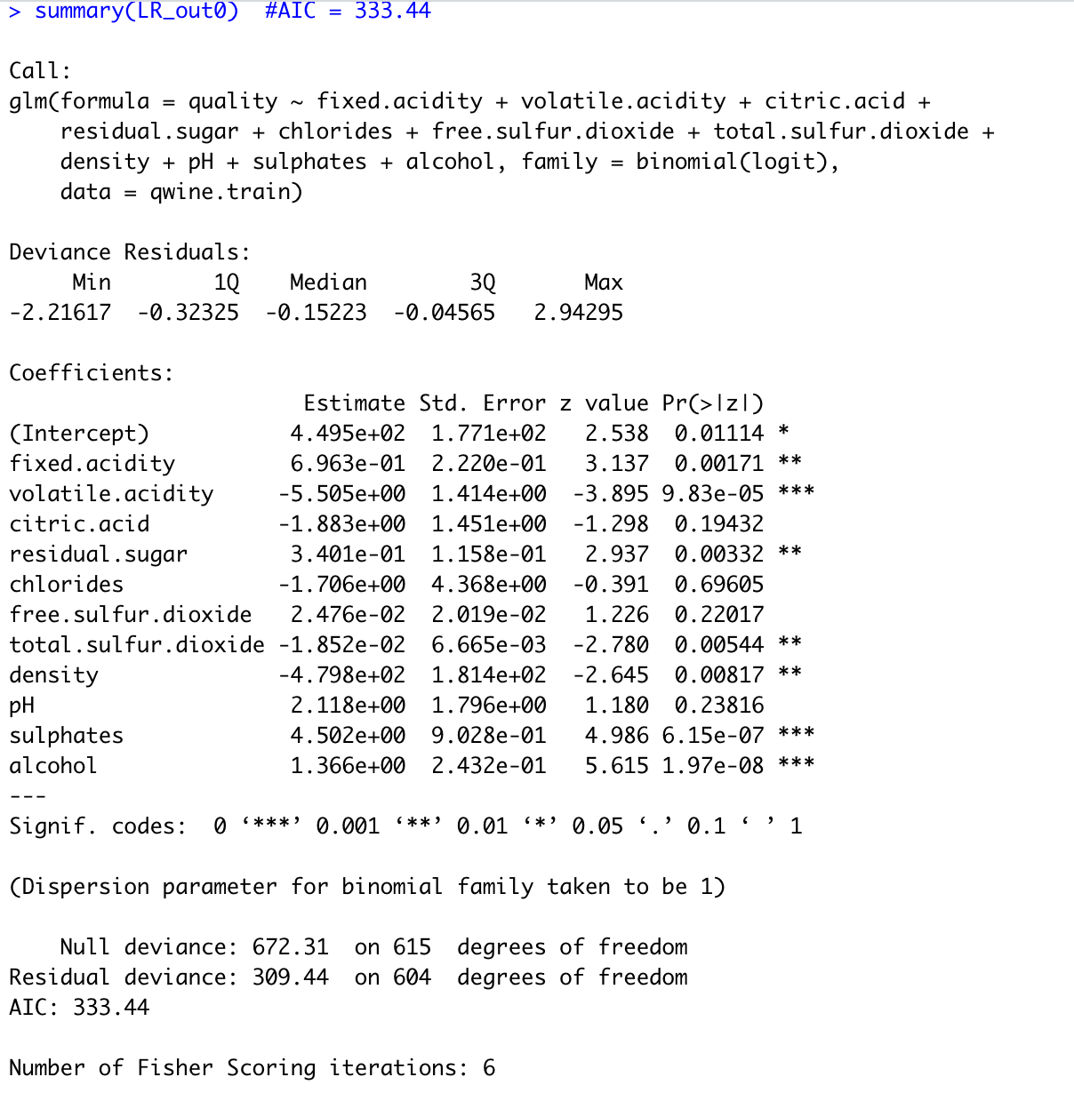
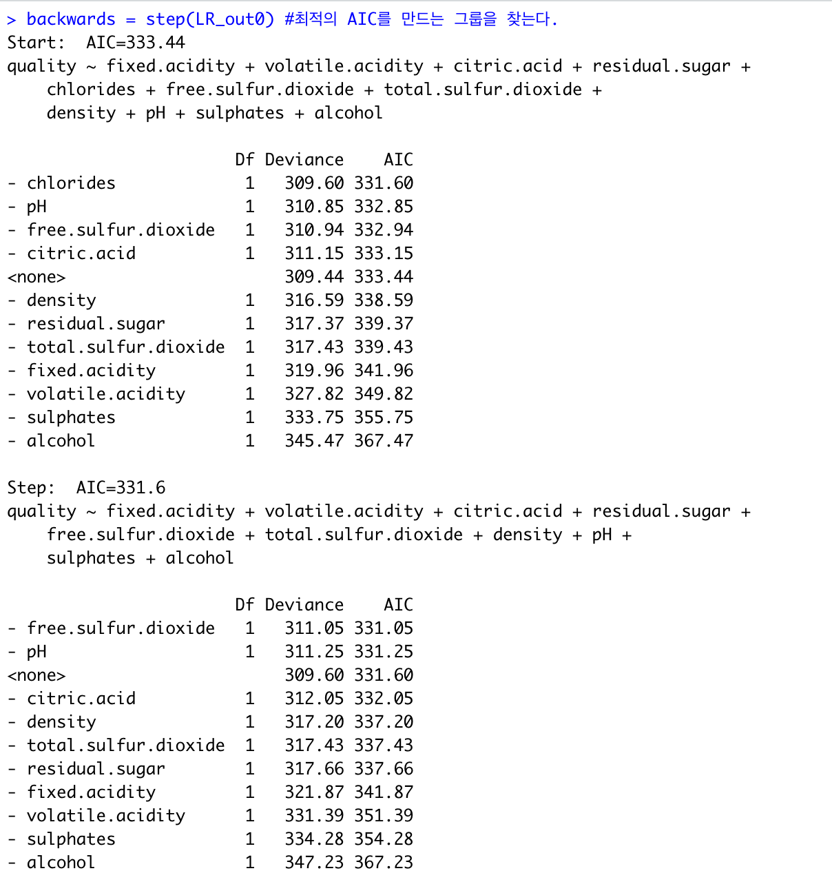
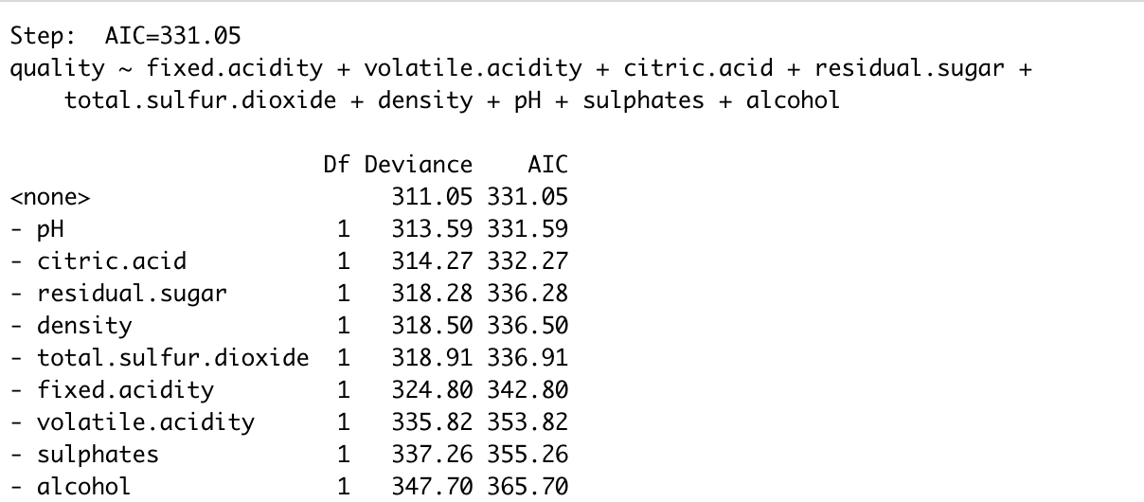
3. K-NN, Decision Tree, Random Forest, Support vector machine, Logistic Regression 중 3개이상의 기법을 적용하여 비교 분석
결국 backwards를 사용하여 AIC가 최소가 되는 경우는 AIC=331.05이 되는 경우임을 알 수 있었다.
결국 quality ~ fixed.acidity + volatile.acidity + citric.acid + residual.sugar + total.sulfur.dioxide + density + pH + sulphates + alcohol일 때 AIC가 최소임을 알 수 있다.

Slide 12
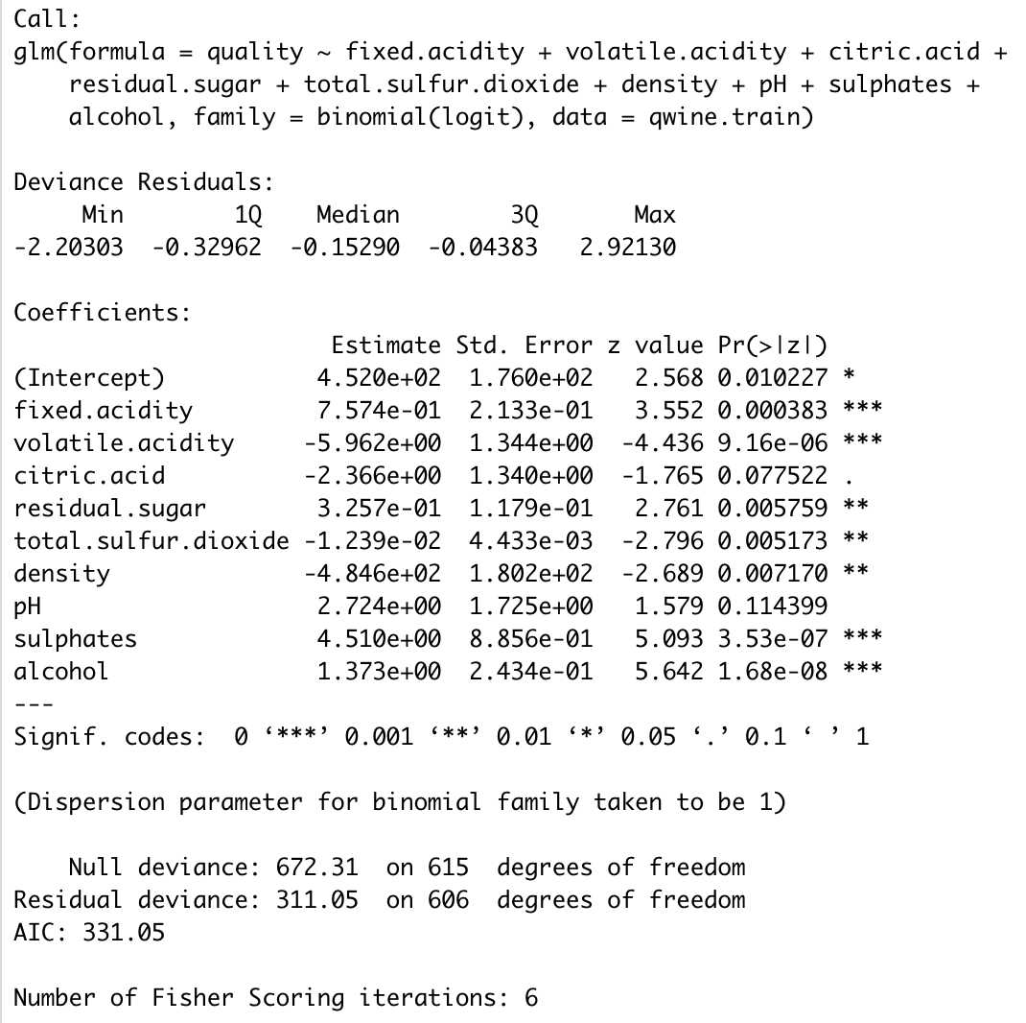
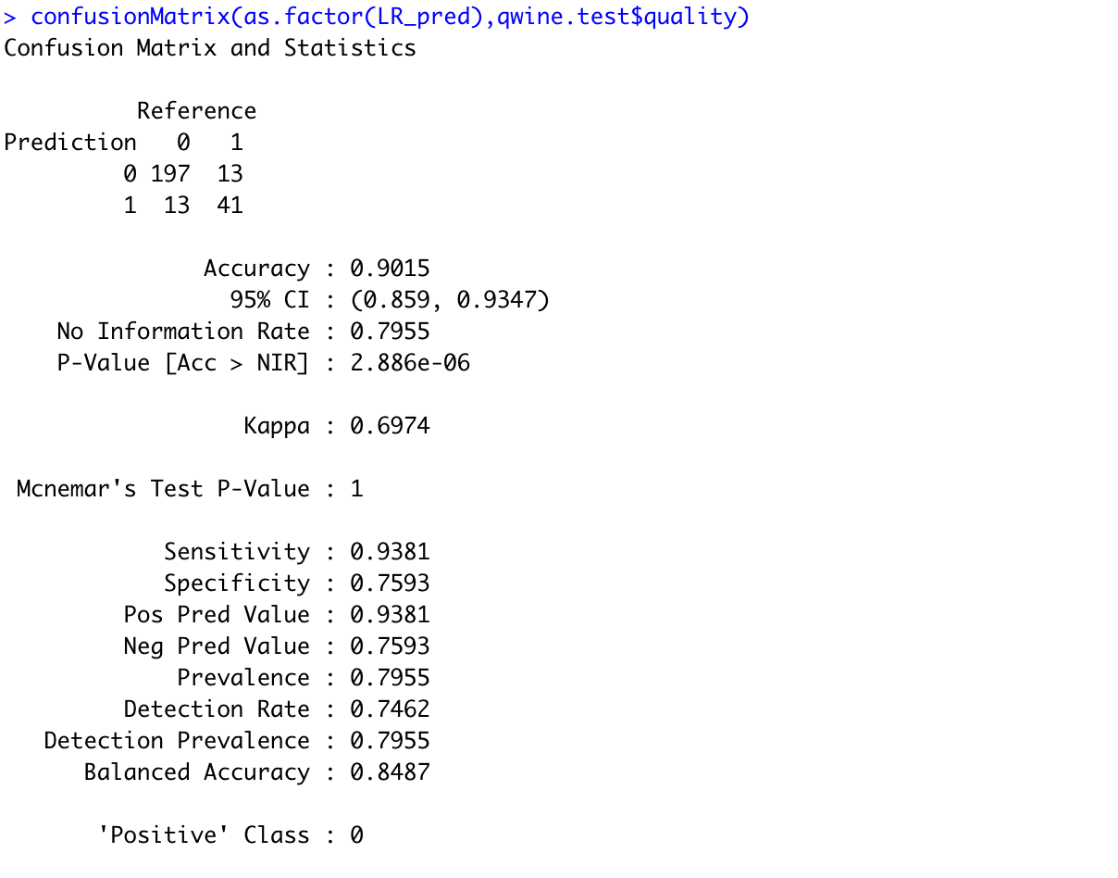
3. K-NN, Decision Tree, Random Forest, Support vector machine, Logistic Regression 중 3개이상의 기법을 적용하여 비교 분석
이때의 Logistic Regression Model은 Logit(p)=452.0 +sum of {(variable)*(estimation)}
임을 알 수 있다.
이후, data에 대해 0과 1로 assign해주어 confusionMatrix를 통하여
Accuracy를 확인하면 90.15% / Sensitivity 93.81% / Specificity 75.93% 이 나온다.
Kappa = 0.6974

Slide 13
4. 3의 결과를 기반으로 전체적 분류모형에 대한 평가 (2점)
 | Random Forest | SVM(Radial) | Logistic Regression
Accuracy | 93.94% | 93.56% | 90.15%
Sensitivity | 95.24% | 96.19% | 93.81%
Specificity | 88.89% | 83.33% | 75.93%
Kappa | 0.8187 | 0.8007 | 0.6974
wine_binary.csv에서 제공 된 데이터를 3가지 분류 모형(Random Forest, SVM, Logistic Regression)을 적용하여 비교분석 한 결과
Accuracy에서는 Random Forest > SVM > Logistic Regression
Ssnsitivity에서는 SVM > Random Forest > Logistic Regression
Specificity에서는 Rancom Forest > SVM > Logistic Regression 임을 알 수 있었고,
Kappa에 대해서는 Random Forest(0.8187) > SVM(0.8007) > Logistic Regression (0.6974)
Kappa가 클 수록 좋은 분석이므로, 전반적으로 분석해보았을 때 Random Forest, SVM, Logistic Regression 중 Random Forest 분류 모형이 제일 적절함을 알 수 있다.

